Slide 1
Programación lógica
Métodos de búsqueda (Ampliar con documento búsqueda)

Slide 2
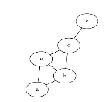
Búsqueda en profundidad
Consideremos el siguiente problema para encontrar una ruta que nos permita viajar entre dos ciudades. Se denotará que dos ciudades están conectadas por una cierta distancia:
road(a,b,10).
road(b,c,5).
road(a,c,10).
road(b,d,15).
road(c,d,10).
road(d,e,15).

Slide 3

Buscando rutas

Slide 4
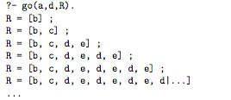
Problema: rutas cíclicas.

Slide 5



Buscando espacios de estado
Canmove y goal se implementan para el problema en particular
Problema: no se evitan los estados repetidos.

Slide 6

Posible solución

Slide 7


Búsqueda a lo ancho
Primero, generar todos los sucesores de un estado:
El programa siguiente verifica si el primer estado es la solución.
Si no lo es, se saca de la lista y sus sucesores son añadidos a la lista
y luego se llama recursivamente solveBFS para la nueva
lista

Slide 8
¿Qué pasa con el costo de la búsqueda?
¿Formas de resolverlo?

